Slide 1
Y siguen las listas
Listas de listas

Slide 2
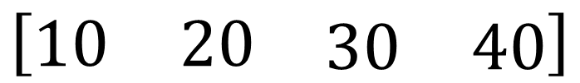
Hasta ahora, tenemos listas así
unaLista = [ 10, 20, 30, 40 ]
Así las escribimos en Python
10
20
30
40
Así las imaginamos
$$\left[\begin{matrix}10 & 20 & \begin{matrix}30 & 40\end{matrix}\end{matrix}\right]$$
Y matemáticamente son matrices de una dimensión

Slide 3
Compliquémonos la vida
Matrices (o sea, dos dimensiones)

Slide 4
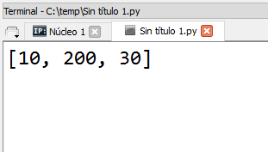
Sabemos hacer esto
lista = [ 10, 200, 30 ] print(lista)

Slide 5
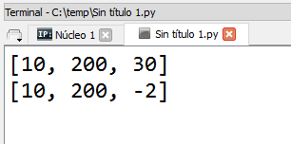
También sabemos hacer esto
lista = [ 10, 200, 30 ] print(lista) lista[2] = -2 print(lista)

Slide 6
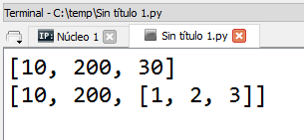
¿Qué hace este código?
Reemplazamos el tercer elemento de la lista, y en su lugar pusimos…
¡OTRA lista!
lista = [ 10, 200, 30 ] print(lista) lista[2] = [1,2,3] print(lista)
Fíjate en la cantidad de corchetes “[]”

Slide 7
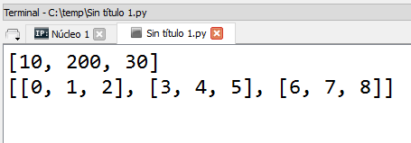
¿Qué hace este código?
Fíjate en la cantidad de corchetes “[]”
¡No te pierdas!
lista = [ 10, 200, 30 ] print(lista) lista[0] = [0,1,2] lista[1] = [3,4,5] lista[2] = [6,7,8] print(lista)

Slide 8
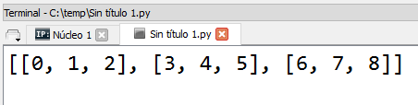
¿Podemos escribir esto de una forma mejor?
lista = [ [0, 1, 2], [3, 4, 5], [6, 7, 8] ] print(lista)
Básicamente, estamos creando una lista de listas

Slide 9
Talvez te resulte más cómodo escribirlo así
lista = [ [0, 1, 2], [3, 4, 5], [6, 7, 8] ] print(lista)

Slide 10
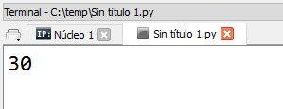
Para obtener un elemento individual, usamos el índice
lista = [ 10, 200, 30 ] print(lista[2])

Slide 11
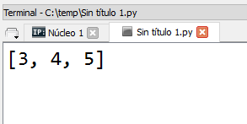
¿Y en este caso?
lista = [ [0, 1, 2], [3, 4, 5], [6, 7, 8] ] print(lista[1])
Tal como esperábamos, el segundo elemento de la lista, es una lista

Slide 12
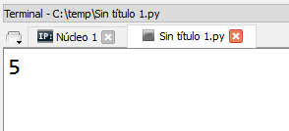
¿Y podré acceder a los elementos de esa lista?
lista = [ [0, 1, 2], [3, 4, 5], [6, 7, 8] ] print(lista[1][2])
En este caso, el elemento ya no es una lista, sino que un número entero

Slide 13
Usando matrices en el mundo real

Slide 14
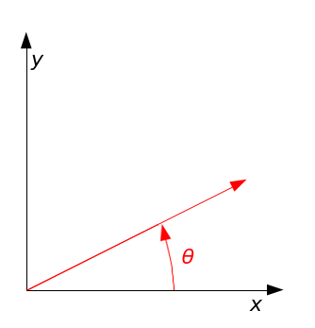
Rotación
¿Cómo calcular las coordenadas finales de un vector, después de rotarlo un ángulo θ?

Slide 15

Forma matricial
$$V^{′}=R V$$
V: El vector original
R: La matriz de rotación
V’: El vector final (la posición final, después de rotar el vector V)

Slide 16

¿Qué es R?

Slide 17

La forma matricial es

Slide 18
Veamos algo de código
Las funciones matemáticas están guardadas en esta “biblioteca”
import math x = float(input("Ingrese x: ")) y = float(input("Ingrese y: ")) T = float(input("Ingrese T: ")) # Construyamos la matriz de rotación R = [ [ math.cos(T), -math.sin(T) ], [ math.sin(T), math.cos(T) ] ]

Slide 19
¿Biblioteca?
Es un conjunto de funciones listas para usar
Permiten realizar tareas frecuentes, o hacernos la vida más fácil
Así nos evitamos tener que escribir todo
Por ejemplo, calcular el coseno de un ángulo
Hasta ahora, hemos usado dos bibliotecas
turtle
math

Slide 20
Más código (vector V)
import math x = float(input("Ingrese x: ")) y = float(input("Ingrese y: ")) T = float(input("Ingrese T: ")) # Construyamos la matriz de rotación R = [ [ math.cos(T), -math.sin(T) ], [ math.sin(T), math.cos(T) ] ] # Ahora, el vector de posición V = [ x, y ]

Slide 21
Calculemos V’
import math x = float(input("Ingrese x: ")) y = float(input("Ingrese y: ")) T = float(input("Ingrese T: ")) R = [ [ math.cos(T), -math.sin(T) ], [ math.sin(T), math.cos(T) ] ] V = [ x, y ] # Ahora, el vector rotado V2 = [R[0][0] * V[0] + R[0][1] * V[1], R[1][0] * V[0] + R[1][1] * V[1]]

Slide 22
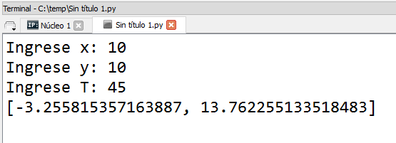
¡Probemos!
Si el vector (10,10) lo roto 45 grados, ¿qué valores debería obtener?
import math x = float(input("Ingrese x: ")) y = float(input("Ingrese y: ")) T = float(input("Ingrese T: ")) R = [ [ math.cos(T), -math.sin(T) ], [ math.sin(T), math.cos(T) ] ] V = [ x, y ] V2 = [ R[0][0]*V[0] + R[0][1]*V[1], R[1][0]*V[0] + R[1][1]*V[1] ] print(V2)

Slide 23


¿Dónde está el error?
Si hubieras revisado la página con la documentación
https://docs.python.org/3.5/library/math.html
Hubieras leído:
Ambas funciones esperan que el valor venga en radianes (y no en grados)

Slide 24
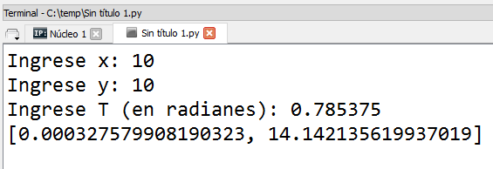
¿Cómo lo puedes arreglar?
Una opción es decirle al usuario que ingrese los ángulos en radianes
import math x = float(input("Ingrese x: ")) y = float(input("Ingrese y: ")) T = float(input("Ingrese T: ")) R = [ [ math.cos(T), -math.sin(T) ], [ math.sin(T), math.cos(T) ] ] V = [ x, y ] V2 = [ R[0][0]*V[0] + R[0][1]*V[1], R[1][0]*V[0] + R[1][1]*V[1] ] print(V2)
T = float(input("Ingrese T (en radianes): "))

Slide 25
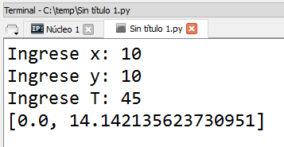
¿Y si hacemos algo mejor?
import math x = float(input("Ingrese x: ")) y = float(input("Ingrese y: ")) Tg = float(input("Ingrese T (en grados): ")) Tr = ........ R = [ [ math.cos(Tr), -math.sin(Tr) ], [ math.sin(Tr), math.cos(Tr) ] ] V = [ x, y ] V2 = [ R[0][0]*V[0] + R[0][1]*V[1], R[1][0]*V[0] + R[1][1]*V[1] ] print(V2)
¿Qué podemos hacer para convertir de grados a radianes?
Tr = math.radians(Tg)

Slide 26
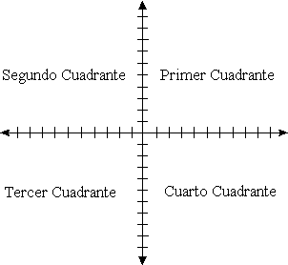
Ejercicio rápido
A partir del ejemplo anterior, modifica lo siguiente
Cuando el usuario ingrese las coordenadas x,y del vector, indícale el cuadrante del vector
Una vez calculado el vector rotado, indícale al usuario en qué cuadrante quedó el vector
Para este ejemplo, considera que si la posición queda justo sobre alguno de los ejes, debes escribir “eje X positivo”, “eje X negativo”, “eje Y positivo”, o “eje Y negativo”

Slide 27
Usando matrices

Slide 28
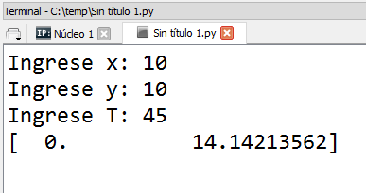
Simplifiquemos la rotación
import math
x = float(input("Ingrese x: ")) y = float(input("Ingrese y: ")) Tg = float(input("Ingrese T: ")) Tr = math.radians(Tg) R = [ [ math.cos(Tr), -math.sin(Tr) ], [ math.sin(Tr), math.cos(Tr) ] ] V = [ x, y ] V2 = [ R[0][0]*V[0] + R[0][1]*V[1], R[1][0]*V[0] + R[1][1]*V[1] ] print(V2)
import numpy as np
¡Vamos a usar otra biblioteca!
Esto significa: “numpy, multiplica la matriz R con la matriz V”
V2 = np.dot(R, V)

Slide 29
Matrices en el mundo real
Una empresa local

Slide 30
Una empresa local
Tú y un compañero van a vender sándwiches durante la hora de almuerzo
Tienen planeado vender 3 tipos:
S1: Pan, mermelada, mantequilla
S2: Pan, jamón, queso
S3: Pan, queso, tomate
Cada día, tienen planeado vender cierta cantidad:
4
5
3
Tú
A =
3
3
6
Compañero
1
2
3

Slide 31
Una empresa local (cont)
Cada tipo sándwich se hace mezclando los ingredientes
La matriz B muestra lo que se necesita para hacer cada sándwich
Número de piezas de pan (P)
Cucharadas de mermelada (M), mantequilla (A)
Rebanadas de jamón (J), queso (Q) y tomate (T)
2
4
4
0
0
0
1
B =
2
0
0
3
2
0
2
2
0
0
0
4
2
3
P
M
A
J
Q
T

Slide 32

Una empresa local (cont)
Para determinar la cantidad de cada tipo de ingrediente que tú y tu compañero necesitan, basta realizar la siguiente operación:
$$C=A·B$$
¿De qué tamaño es esa matriz?
A es de 2x3
B es de 3x6
C será de?
24
16
16
15
22
6
Tú
C =
24
12
12
9
30
12
Compañero
P
M
A
J
Q
T

Slide 33
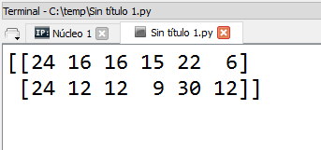
Realicemos la multiplicación
import numpy as np A = [ [4, 5, 3], [3, 3, 6] ] B = [ [2, 4, 4, 0, 0, 0], [2, 0, 0, 3, 2, 0], [2, 0, 0, 0, 4, 2] ] C = np.dot(A, B) print(C)

Slide 34
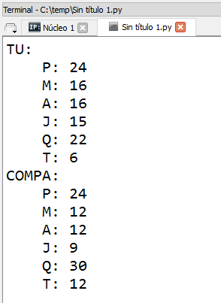
Mejoremos el mensaje de salida
import numpy as np A = [ [4, 5, 3], [3, 3, 6] ] B = [ [2, 4, 4, 0, 0, 0], [2, 0, 0, 3, 2, 0], [2, 0, 0, 0, 4, 2] ] C = np.dot(A, B) ingredientes = [ "P", "M", "A", "J", "Q", "T" ] nombres = [ "TU", "COMPA" ] for n in range(2): print(nombres[n] + ": ") for i in range(6): print(" " + ingredientes[i] + ": " + str(C[n][i]))

Slide 35
Ejercicio corto
Modifica el ejemplo anterior, de forma que el usuario pueda ingresar desde el teclado la cantidad de sándwiches que tú y tu compañero quieren vender
Recuerda que son 3 los tipos de sándwich

Slide 36
Más usos de las matrices

Slide 37
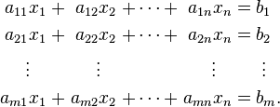
Otros usos de las matrices
Además de simplemente multiplicarlas, las matrices tienen otros usos
Un sistema de m ecuaciones lineales con n incógnitas se puede escribir así:
X son las incógnitas, A son los coeficientes, y B son los términos constantes

Slide 38
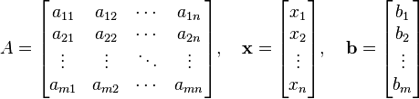

Sistema de ecuaciones matricial
El sistema anterior es equivalente a la ecuación matricial:
$$A·x=b$$
Donde

Slide 39
Resolviendo sistemas de ecuaciones con Python y Numpy

Slide 40
Resolviendo sistemas de ecuaciones
Resolvamos el sistema de ecuaciones:
3*x0 + x1 = 9
x0 + 2*x1 = 8
A = [ [3, 1], [1, 2] ]
B = [ 9, 8 ]

Slide 41
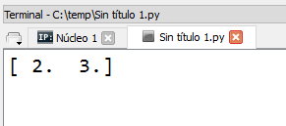
¡Que Python trabaje!
import numpy as np a = [ [3, 1], [1, 2]] b = [ 9, 8 ] x = np.linalg.solve(a, b) print(x)
Este es el vector solución (o sea, los valores de x0 y x1)
Además de multiplicar matrices, con numpy podemos resolver sistemas de ecuaciones

Slide 42
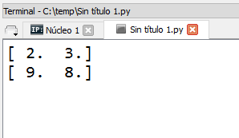
Comprobemos si es correcto
import numpy as np a = [ [3, 1], [1, 2]] b = [ 9, 8 ] x = np.linalg.solve(a, b) print(x) # Si multiplicamos X con A, debemos obtener B z = np.dot(a, x) print(z)

Slide 43
Felicitaciones
Ahora puedes resolver sistemas de ecuaciones para solucionar problemas de ingeniería

Slide 44
¡Ejercicio en Parejas! Parte 1 de 4
Una placa metálica está sujeta a diferentes temperaturas en sus 4 lados:
20
25
20
30

Slide 45
¡Ejercicio! Parte 2 de 4
Se desea calcular la temperatura al interior de la placa, una vez que se ha alcanzado el equilibrio térmico
Para hacer esto, se usará una propiedad física llamada la Propiedad del Valor Medio:
Si la placa ha alcanzado el equilibrio término y P es un punto en una grilla sobre la placa, la temperatura de P es el promedio de la temperatura de los 4 puntos más cercanos a P

Slide 46




¡Ejercicio! Parte 3 de 4
Aplicando la Propiedad del Valor Medio
20
$$x1= \frac{20+25+x2+x3}{4}$$
X1
X2
25
20
$$x2= \frac{20+20+x1+x4}{4}$$
X3
X4
$$x3= \frac{25+30+x1+x4}{4}$$
30
$$x4= \frac{20+30+x2+x3}{4}$$

Slide 47
¡Ejercicio! Parte 4 de 4
Resuelve el problema usando numpy, e indica la temperatura en los cuatro puntos interiores de la placa
Modifica tu programa para que el usuario pueda ingresar la temperatura de los cuatro bordes de la placa, e incrementa la cantidad de puntos en la grilla de 4 a 9.
Notes:
[ 23.125 21.875 25.625 24.375]

Slide 48
Desafío 6 - Análisis de flujo de tráfico
Revisa el documento PDF que se subirá a Educa
Debe subir la solución a Educ@ antes de la próxima clase
DEBE SER RESUELTO DE MANERA INDIVIDUAL

